Slide 1
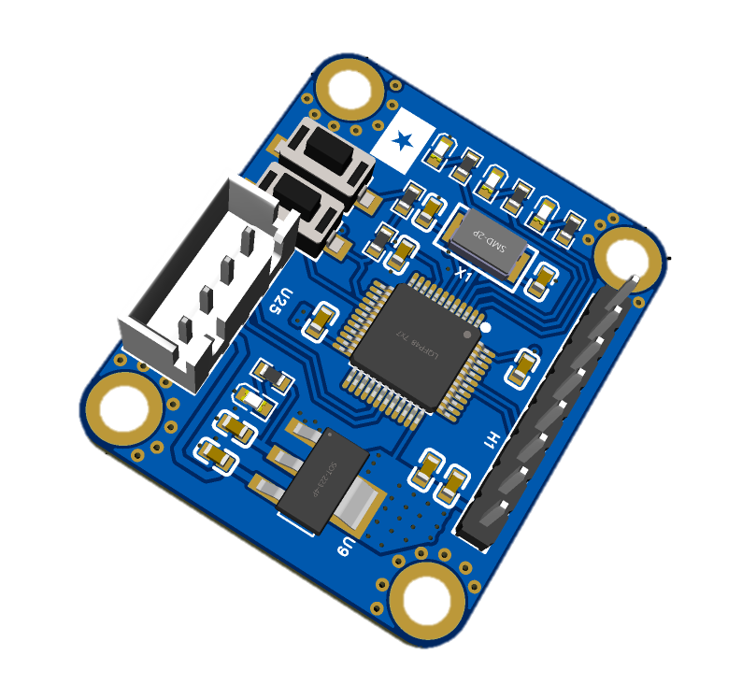
Electrical Compass
Designer: Đoàn Khắc Hùng
Release date: 9/2024

Slide 2
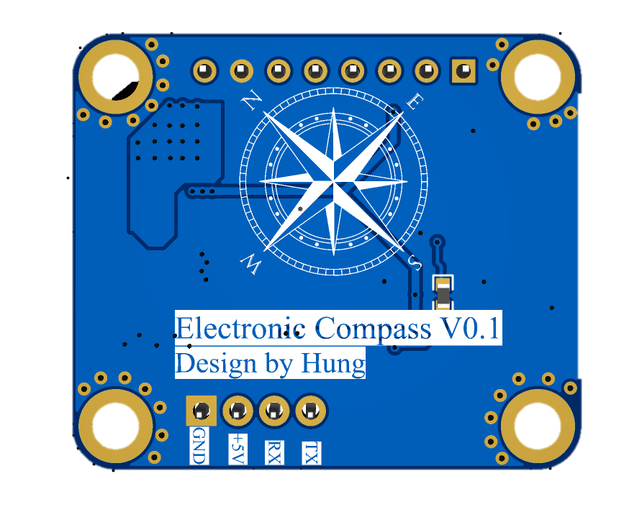
H_Bridge_Smart
Designer: Đoàn Khắc Hùng
Release date: 9/2024

Slide 3
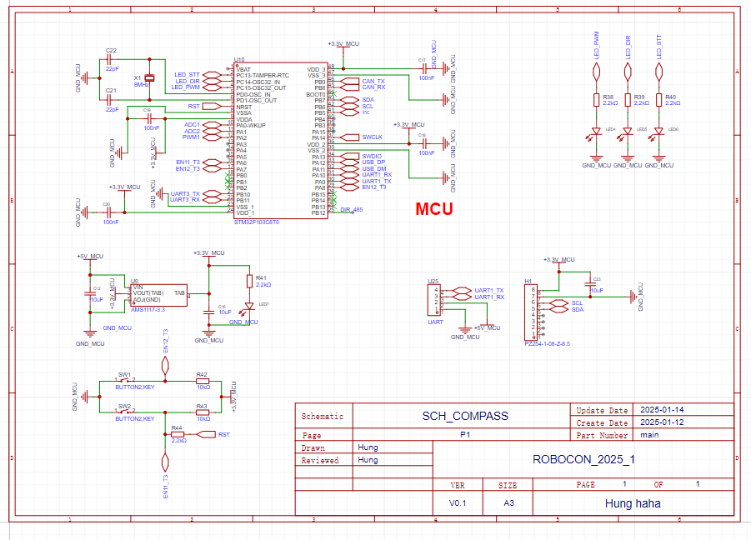
SCH
Designer: Đoàn Khắc Hùng
Release date: 9/2024

Slide 4
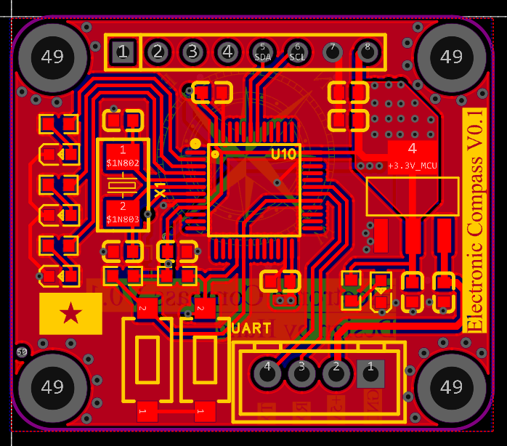
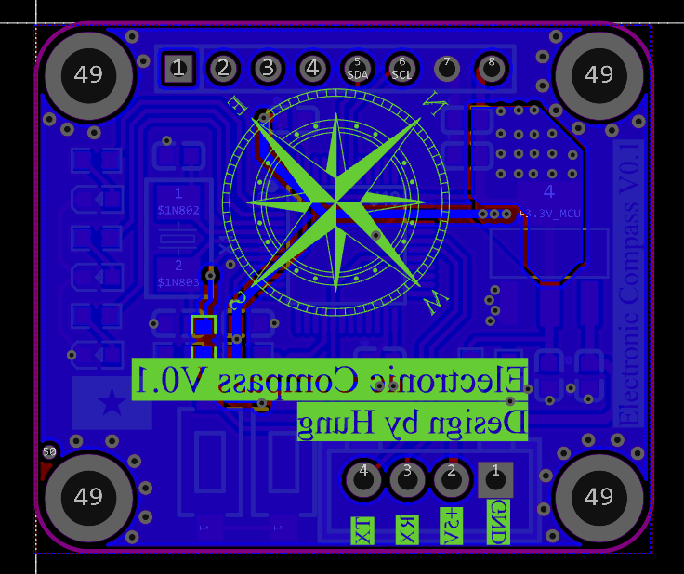
PCB
Designer: Đoàn Khắc Hùng
Release date: 9/2024

